Slide 1
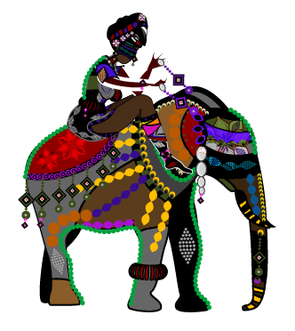
飲食文學
泰式咖哩椰香麵線
普二乙 24 黃雅婕

Slide 2
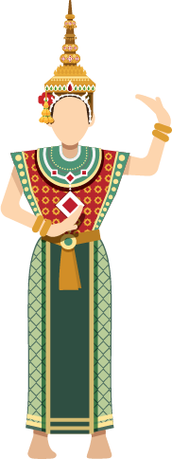
材料
雲絲細麵 紅咖哩醬 椰奶 椰粉 魚露 蝦醬 香茅 檸檬葉 乾辣椒 蝦子 鴨血 雞肉塊 雞腳 花枝 香菜
做法
把紅咖哩醬、椰奶、椰粉倒入鍋中加水熬湯頭
倒入香茅、檸檬葉、乾辣椒，再用魚露和些許蝦醬調味
加入各種食材，如：蝦子、花枝等等，並用小火悶煮
將麵條煮熟後撈起並放涼
把香菜倒入湯中
完成了！

Slide 3
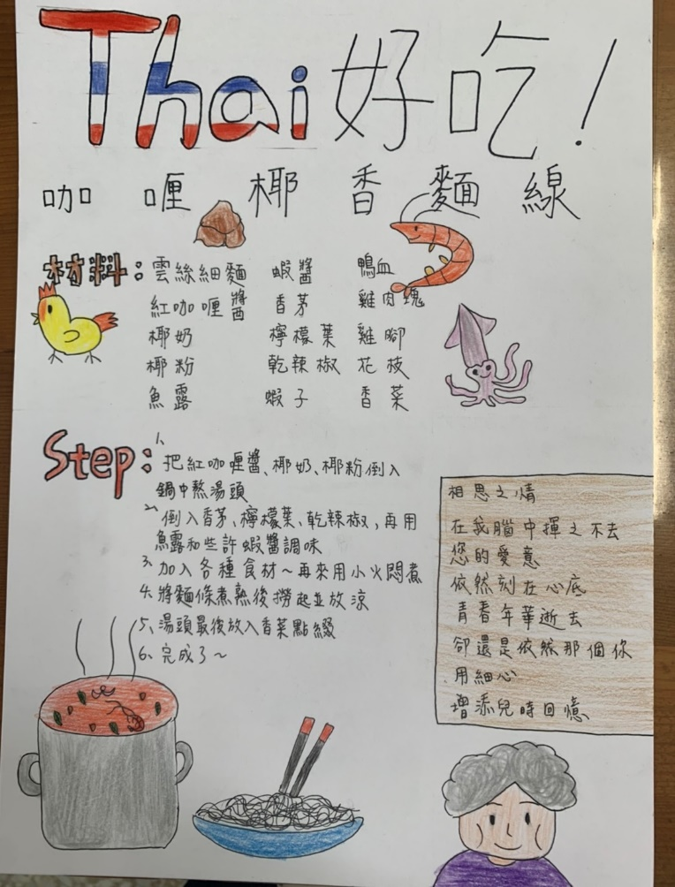
相思之情
在我腦中揮之不去
您的愛意
依然刻在心底
青春年華逝去
卻還是依然的那個你
用細心
增添兒時回憶

Slide 4
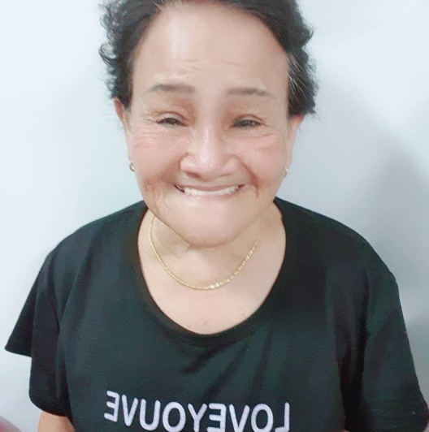
與個人的連結
小時候，很常跟奶奶一起學做菜，因為奶奶是泰國人，所以傳入了家鄉菜來到了泰國，也因為奶奶他們的家族都是屬於頂尖級廚師，所以我很想繼續傳承奶奶獨特的好手藝。
我的奶奶

Slide 5
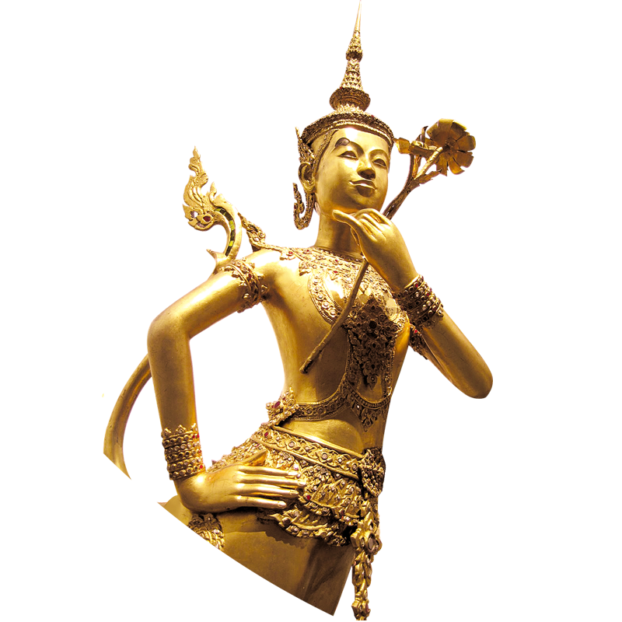
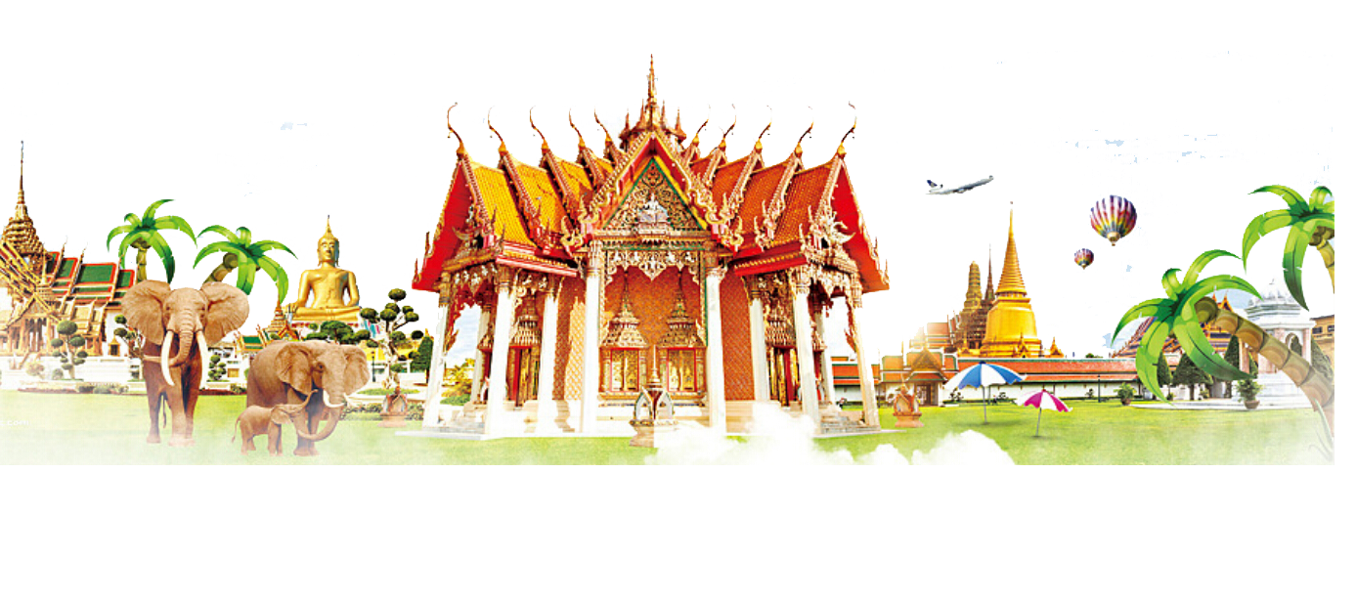
謝謝大家！
ขอบคุณทุกคน

